Slide 2
ARTES Y CIENCIAS
LAS SINSOMBRERO

Slide 3



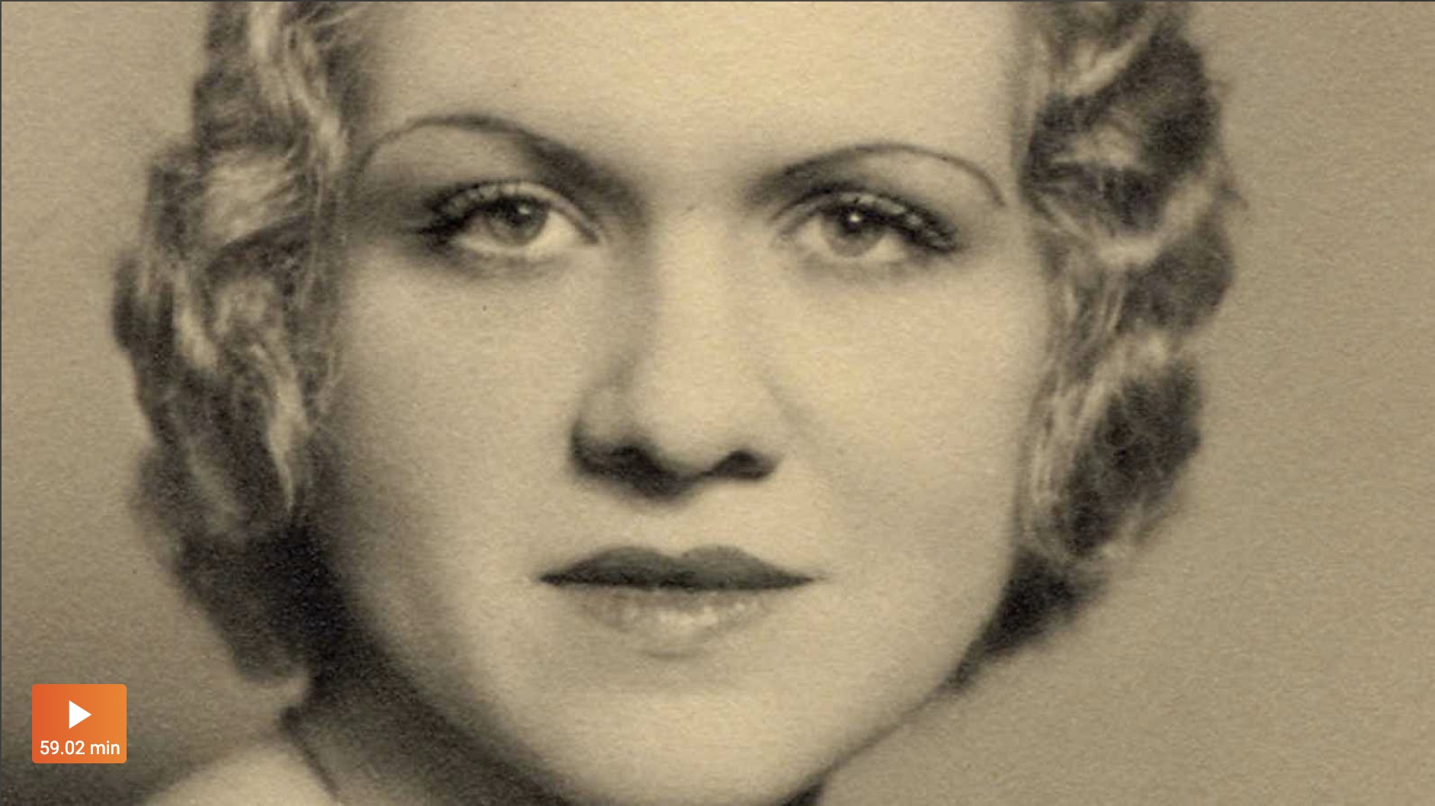

LAS SINSOMBRERO
MIRAR
PENSAR
Con el nombre de Las Sinsombrero se conoce a un grupo de mujeres pintoras, poetas, novelistas, ilustradoras, escultoras y pensadoras pertenecientes a la Generación del 27.
Estas mujeres desafiaron los cánones de la época y gozaron de éxito dentro y fuera de nuestras fronteras.
Su figura ha sido eclipsada por la de sus colegas masculinos, pero no su talento, como aquí damos a conocer.
Observa el siguiente documental de RTVE de la serie Imprescindibles de 2015 y hazte una idea de la capacidad creativa de las mismas.
enlace
Piensa y di el nombre de tres escritoras, pintoras, escultoras y pensadoras. A continuación, responde:
¿Por qué crees que son desconocidas las escritoras en la historia de la literatura?
¿Sucede lo mismo en otras facetas del arte? ¿En cuáles? ¿Te parece justo? ¿Por qué?
¿Crees que es importante reivindicar su figura? ¿Por qué?
HACER
En equipos de tres o cuatro, y con ordenadores con conexión a internet, debéis investigar la vida y obra de la artista de Las Sinsombrero que os facilite vuestro profesor.
A continuación, preparad un mural sobre vuestra artista (con fotos, dibujos, poemas, texto...) que formará parte de un gran mural colectivo sobre todas Las Sinsombrero.

Slide 4
FICHA PARA EL PROFESORADO
MIRAR
DESARROLLO
OBJETIVOS
Reivindicar el papel de las mujeres en la literatura y el arte, en general.
Dar a conocer la labor de Las Sinsombrero.
Valorar la creación artística como instrumento para transformar el mundo.
INFORMACIÓN NECESARIA:
Con el nombre de Las Sinsombrero se conoce a un grupo de mujeres pintoras, poetas, novelistas, ilustradoras, escultoras y pensadoras pertenecientes a la generación del 27.
Estas mujeres desafiaron los cánones de la época y gozaron de éxito dentro y fuera de nuestras fronteras. Su figura ha sido eclipsada por la de sus colegas masculinos, pero no su talento, como aquí damos a conocer.
PARA AMPLIAR: www.lassinsombrero.com
PRIMARIA - SECUNDARIA – F.P. BÁSICA - BACHILLERATO
El alumnado se dividirá en equipos cuatro miembros y usarán ordenadores con conexión.
A continuación, el profesorado le proporcionará a cada equipo el nombre de una artista destacada del grupo de Las Sinsombrero e investigarán sobre su vida y obra.
Finalmente, prepararán un mural sobre su artista, que formará parte de un gran mural colectivo sobre todas Las Sinsombrero.
PRODUCTO FINAL
El alumnado elaborará un mural que se colgará formando un gran póster sobre Las Sinsombrero con imágenes, texto, poemas o cuadros ilustrativos.
Se reflexionará sobre los motivos por los cuales no han sido conocidas o han sido relegadas a un segundo plano frente a otros artistas masculinos.
LAS SINSOMBRERO

